Slide 1



Экспресс лаборатория контроля качества в смартфоне
Ушакова В.А., Сюсин Т.С., uvauga_ato@mail.ru, УИГА.

Slide 2
ПРОБЛЕМА
Сегодня контроль качества топлива, масел и других жидких сред - это либо дорогостоящий лабораторный анализ, занимающий от двух часов до двух суток, либо субъективная оценка «на глаз», которая зависит от освещения, усталости и опыта человека.
Лаборатории недоступны в полевых условиях - на АЗС, на удалённых аэродромах, в поле во время посевной. А человек часто не видит воду, мелкие механические частицы или недолив присадок. Импортные портативные анализаторы стоят от 700 тысяч рублей и требуют регулярной калибровки.
В результате автопарки теряют миллионы рублей на ремонте топливной аппаратуры, авиаторы рискуют отказами двигателей, а сельхозпредприятия - простоями техники в критический период. По оценкам, один автопарк из 200 машин теряет ежегодно 3–4 миллиона рублей только из-за некачественного топлива.
Актуальность проблемы подтверждена интервью с тремя компаниями, включая авиатопливных операторов и крупные автопарки.

Slide 3
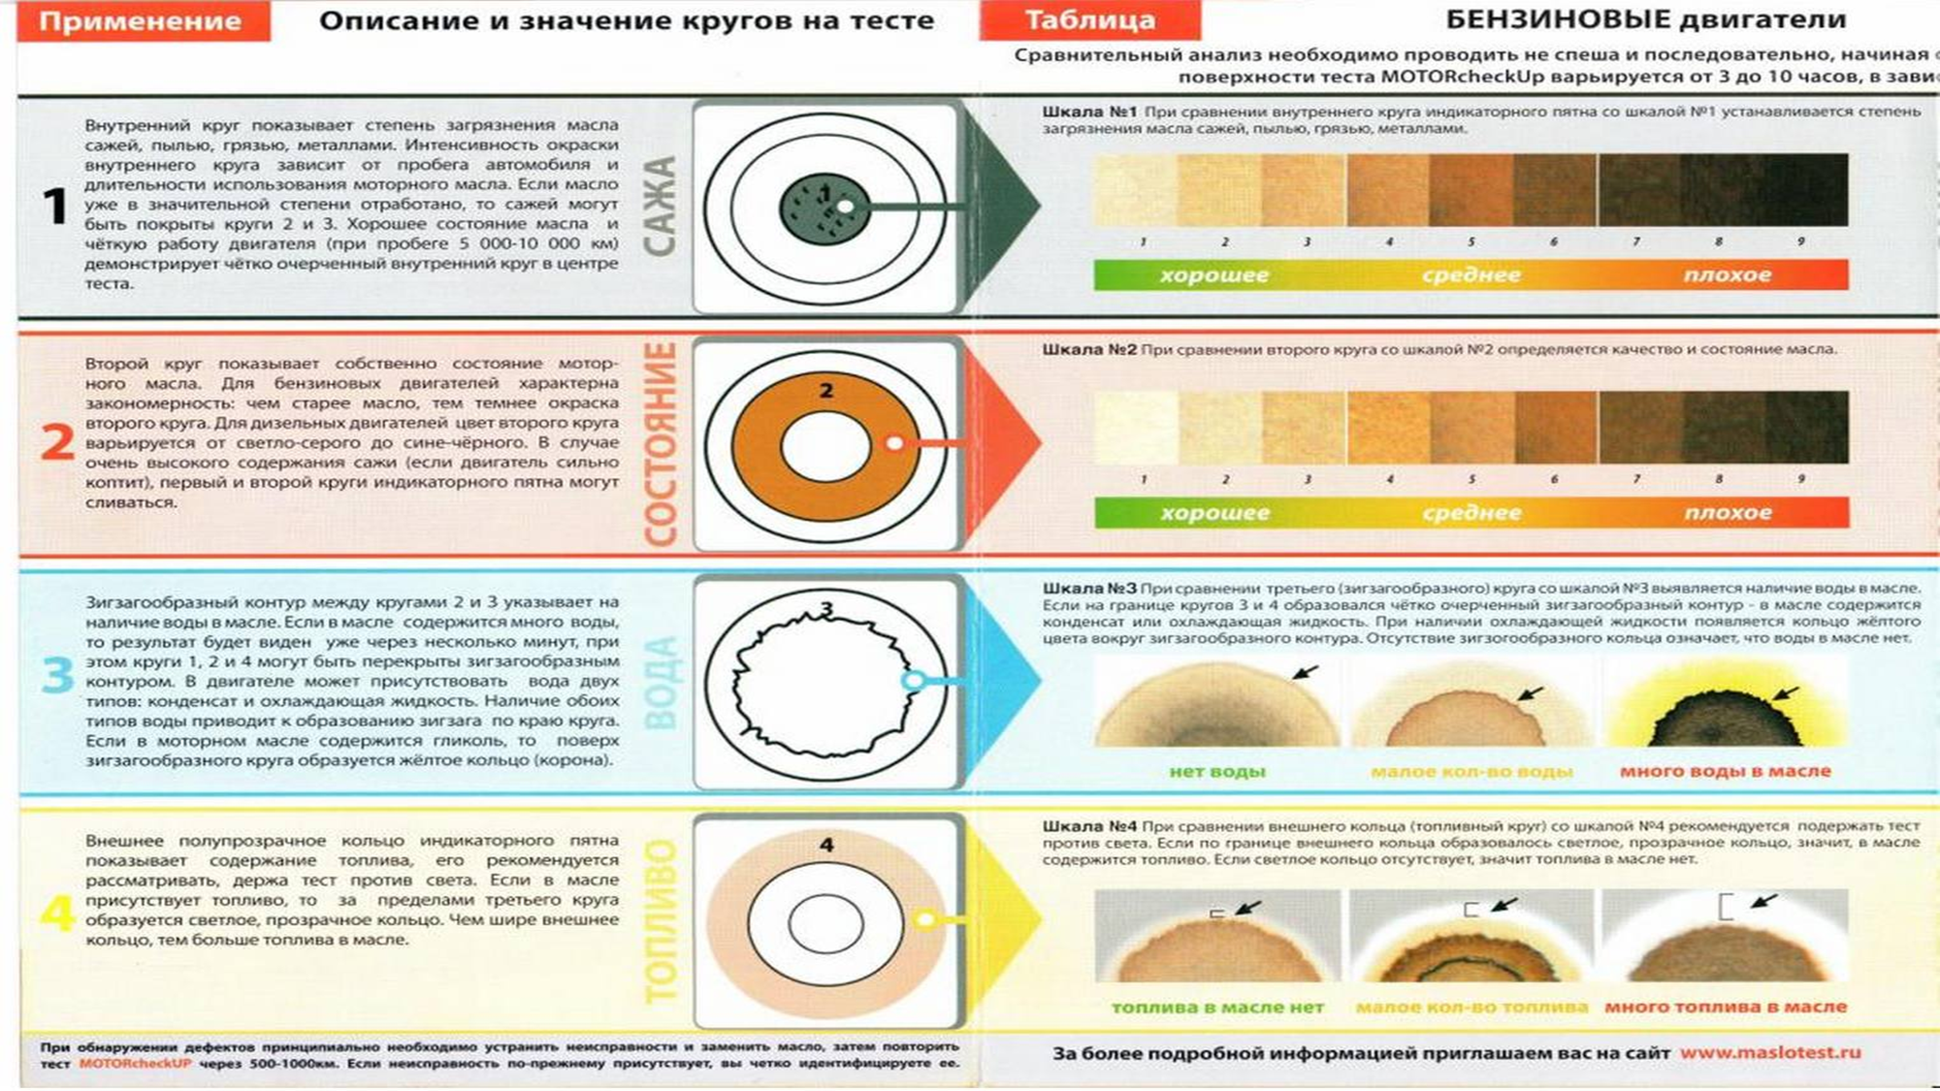
РЕШЕНИЕ
Изображение вашего решения
Мы создаём мобильное приложение, которое превращает обычный смартфон в персональную лабораторию контроля качества.
Пользователю достаточно налить жидкость в прозрачную ёмкость, навести камеру на специальную цветовую метку-калибратор и сделать снимок. Через минуту приложение выдаёт однозначный ответ: годно, не годно, обнаружена вода, есть механические примеси или цвет не соответствует эталону.
Экономический эффект для среднего автопарка достигает полутора миллионов рублей в год за счёт снижения поломок и простоев. Продукт применим в авиации для контроля керосина перед заправкой, в автотранспорте и логистике для проверки топлива на АЗС и складах, в сельском хозяйстве для контроля ГСМ в поле, в пищевой промышленности для контроля масел, а также для диагностики фильтрующих элементов и двигателей внутреннего сгорания.

Slide 4

ТЕХНОЛОГИЧЕСКОЕ ЯДРО ПРОЕКТА
В основе продукта лежит комбинация собственных алгоритмов компьютерного зрения и открытых методов спектрального анализа, адаптированных специально для работы со встроенной камерой смартфона.
Мы заменили человеческий глаз на машинное зрение: спектральный состав жидкости анализируется по пикселям, сравнивается с эталонной базой, а нейросетевая модель определяет наличие воды, механических частиц и неоднородностей. Это не просто фильтр или распознавание цвета - это количественный анализ с фрагментированным разложением цифрового снимка.
Собственными разработками проекта являются алгоритмы сопоставления спектров, мобильное приложение с базой эталонов и нейросетевая модель, обученная на тысячах реальных образцов топлива.
Из существующих решений мы используем лишь общеизвестный физический принцип спектрометрии и открытые библиотеки для предобработки изображений.

Slide 5
КОНКУРЕНТЫ И АНАЛОГИ
На рынке представлено несколько типов решений для анализа жидкостей, но все они либо требуют дорогого дополнительного оборудования, либо работают медленно, либо не дают нужной точности. Крупнейшие мировые конкуренты - это Hach и LaMotte из США, израильская компания SCiO. Общая проблема всех этих решений - необходимость покупать внешний модуль или расходные материалы, стоимость которых начинается от 1000-1500$ и доходит до нескольких тысяч. Кроме того, большинство из них ориентированы только на воду или требуют специальной подготовки пробы и специалистов. Наше решение принципиально иное: мы используем только камеру смартфона, без каких-либо дополнительных устройств или реагентов.
Характеристики продукта | Ваша разработка | Конкурент №1 (Hash, США ) | Конкурент №2 (SCio, Израиль) | Конкурент №3 (LaMotte, США)
Тип анализа | Топлива, масла (другие виды жидкостей) (фотоколометрия) | Вода (реагенты и примеси) | Любые жидкости (внешний модуль) | Вода (тест-полоски)
Цена решения | Ежемесячная подписка (от 30000) | От 2000$ | От 1500$ | От 1500$

Slide 6
МОДЕЛЬ МОНЕТИЗАЦИИ, РЫНОК И ПОТРЕБИТЕЛИ
Нашими потребителями являются два крупных сегмента. В секторе B2B это автопарки и логистические компании, авиатопливные операторы, нефтебазы, сельхозпредприятия, пищевые производства и сервисные службы по обслуживанию фильтров и двигателей. В секторе B2C это владельцы личных автомобилей, таксисты и водители-дальнобойщики.
Область применения | Направление применения | Количество в год | Оценочная стоимость, руб. | Потенциальная емкость, руб. | Примечание
Авиатопливо и допуск к заправке | Проведение экспресс анализа фактического состояния индикаторной ленты при заборе проб около воздушного судна | 2 000 | 20 000 | 40 000 000 | Рынок РФ. Включение в состав экипировки топливозаправочной команды.
Контроль ГСМ транспортных средств при обслуживании | Проведение экспресс анализа фактического состояния масляного пятна при заборе проб в рамках потребительского контроля или ТО | 30 000 | 10 000 | 300 000 000 | Рынок РФ. Оценка на основе данных о количестве мест технического обслуживания и их оснащении
Контроль жидких масел в пищевой индустрии | Проведение экспресс анализа фактического состояния жидкого масла при заборе проб в рамках потребительского контроля | 300 000 | 3 000 | 900 000 000 | Рынок РФ. Оценочный прогноз на основе количества запросов пользователей на возможность и способ контроля качества
Контроль и оценка состояния ДВС и фильтрующих элементов | Проведение экспресс анализа фактического состояния масляного пятна при заборе проб в рамках потребительского контроля или ТО | 50 000 | 5 000 | 250 000 000 | Рынок РФ. Оценочный прогноз на основе количества запросов пользователей на возможность и способ контроля качества

Slide 7
КОМАНДА
Ушакова Виктория Анатольевна – капитан команды, курсант УИГА, АТО-24-2
Сюсин Тимофей Станиславович – технический руководитель, курсант УИГА, АТО-24-2
Мартыненко Тамара Валерьевна – специалист по данным, курсант УИГА, АТО-25-2
Горячкина Дарья Николаевна – помощник капитана, курсант УИГА, АТО-25-1
Никольская Кира Анатольевна – дизайнер, курсант УИГА, АТО-24-2
Лужилкина Ксения Дмитриевна – копирайтер, курсант УИГА, АТО-24-2
Абрамова Вероника Максимовна – тестировщик, курсант УИГА, АТО-25-2
Измайлов Салават Альбертович – тестировщик, курсант УИГА, АТО-25-1
Искандаров Эльчин Ниамадин оглы – тестировщик, курсант УИГА, АТО-25-2
Пронина Анастасия Александровна – тестировщик, курсант УИГА, АТО-25-1
Сираев Наиль Инзирович – тестировщик, курсант УИГА, АТО-25-1
Фасхутдинов Эмиль Рафаилевич – тестировщик, курсант УИГА, АТО-25-2

Slide 8
УРОВЕНЬ ГОТОВНОСТИ ТЕХНОЛОГИИ
ОПИСАНИЕ УРОВНЕЙ ГОТОВНОСТИ И СООТВЕТСТВУЮЩИХ ИМ АРТЕФАКТОВ
Уровень готовности технологии | Краткое описание | Артефакт
1-3 | Формирование концепции, лабораторные исследования, создание макета | Научные статьи, отчеты о моделировании, письма заинтересованности от партнеров
4-6 | Создание прототипа, подтверждение характеристик в лабораторных условиях | Фото/видео работающего лабораторного макета, протоколы успешных экспериментов
7 | Пилотирование проекта (опытные испытания) | Видеодемонстрация работы прототипа в промышленных условиях, отчет независимого тестирования.
8 | Предсерийное производство | Акт о завершении пилотного проекта, отзыв пилотного заказчика, данные о стабильности работы.
9 | Серийное производство, коммерческое использование | Контракты на продажу, фото серийного производства, отзывы клиентов.

Slide 9
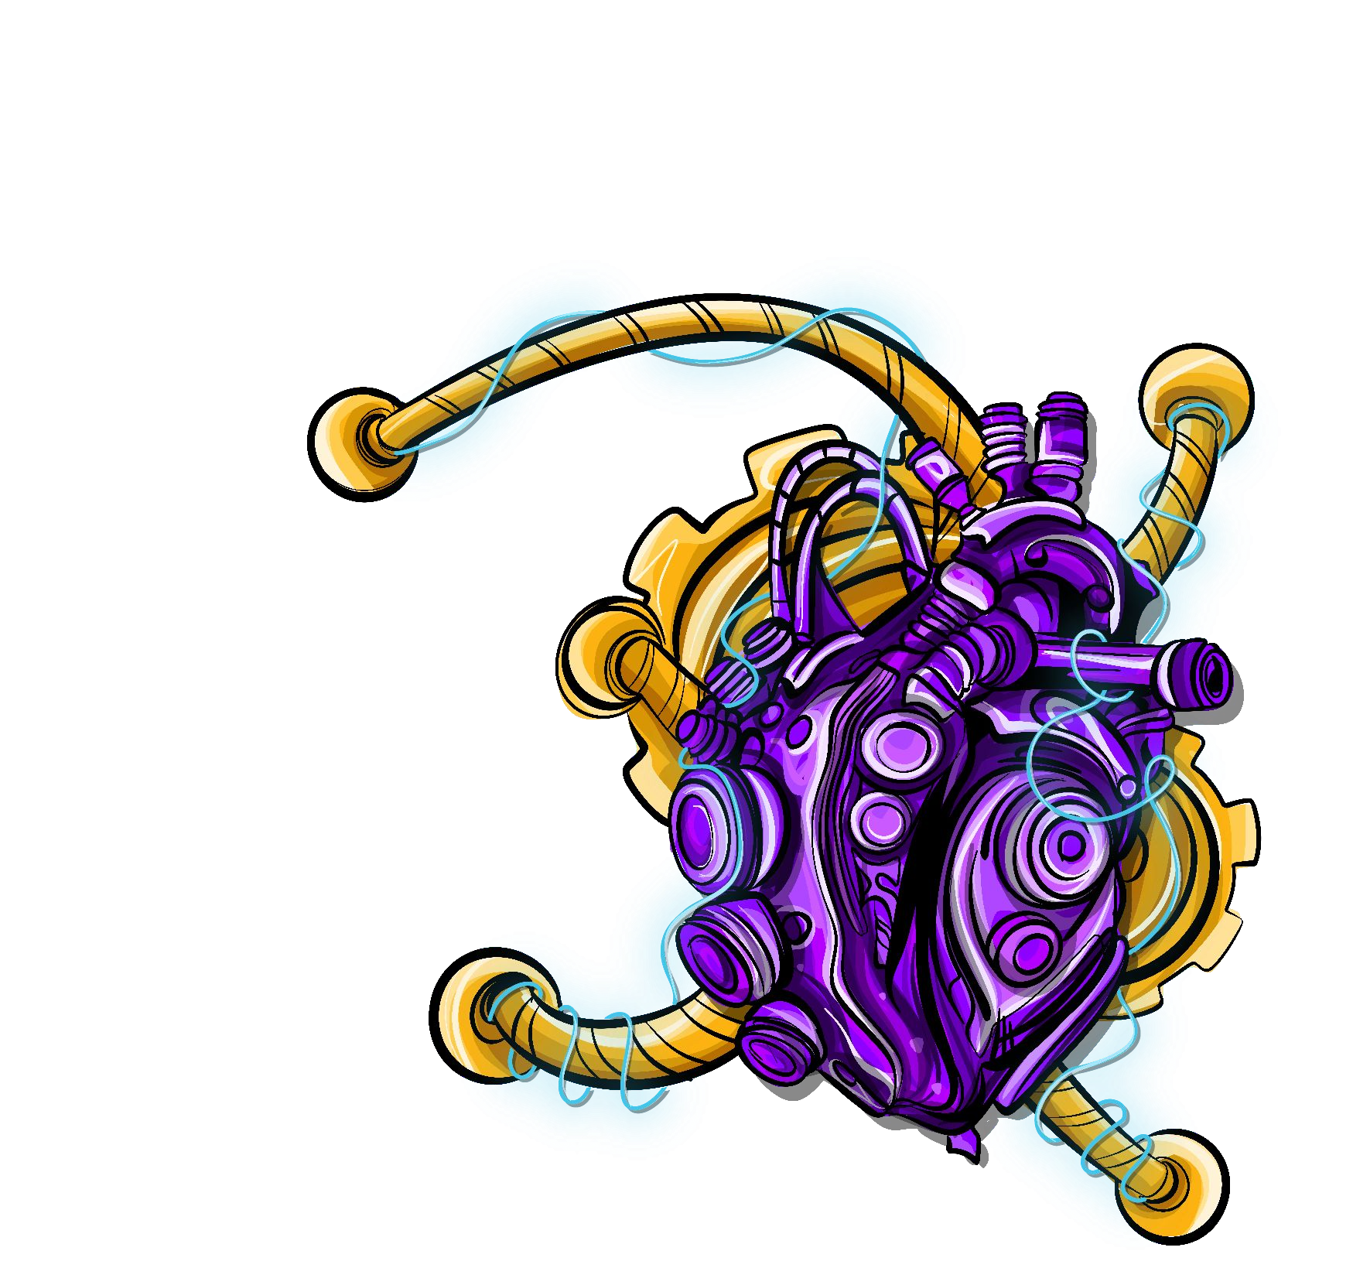
ЗАПРОС
Для достижения ближайших шагов - завершения разработки промышленной версии приложения, проведения пилотных испытаний на реальных объектах и выхода на рынок - проекту требуется поддержка по нескольким направлениям. Прежде всего, это финансирование в размере примерно 3,5-4 миллионов рублей. Эти средства пойдут на доработку мобильного приложения под требования пилотных партнёров, проведение испытаний на аэродроме и нефтебазе, а также на сертификацию продукта.
Кроме того, нам необходимо продвижение - выход на отраслевые конференции по нефтепродуктообеспечению и публикации в профильных журналах, чтобы заявить о себе перед крупными топливными компаниями.
Очень важна для нас и нетворкинг-поддержка - знакомство и налаживание контактов с такими гигантами, как «Газпромнефть», «Лукойл», «Роснефть», а также с крупными логистическими операторами.
Наконец, нам не хватает юридической экспертизы по сертификации - специалиста, который поможет пройти процедуру подтверждения соответствия ГОСТ и подготовить выход на рынок Евразийского экономического союза.
Если вы можете помочь деньгами, связями, экспертизой или пилотной площадкой - мы открыты к диалогу.

Slide 10



Спасибо за внимание

